Slide 1
Motif dan Fungsi dari suatu Bisnis
Asnawati, SE., MM
Fakultas Ekonomi dan Bisnis
Universitas Mulawarman

Slide 2
Tujuan dari suatu Bisnis
Suatu bisnis / perusahaan :
Usaha yang menyediakan produk yang diinginkan oleh pelanggan
TUJUAN DARI SUATU BISNIS
Memperoleh laba
Apa motif bisnis ?
Melayani kebutuhan pelanggan
Melihat suatu peluang
Menghasilkan produk dengan harga yang lebih rendah dari pesaing

Slide 3
Dari mana laba berasal ?
Selisih antara pendapatan dan beban
Contoh : Pendapatan Rp. 1.000.000
Beban -Rp. 200.000
Laba =Rp. 800.000
Laba yang diperoleh tergantung dari 3 kondisi :
Permintaan
Menarik pelanggan
Menjaga beban agar tetap rendah

Slide 4
Bisnis Nirlaba
Nonprofit Organization adalah organisasi yang melayani tujuan tertentu dan tidak dimaksudkan untuk mencari laba.
Ex : yayasan, rumah sakit yang tidak mencari laba
Pada saat pendapatan melebihi beban -> laba diinvestasikan kembali

Slide 5
Sumber Daya yang Digunakan untuk Menghasilkan Produk
Sumber daya alam
Sumber daya manusia
Modal
Kewiraswastaan
Sumber Daya Alam
Sumber daya apa pun yang dapat digunakan dalam bentuk alamiahnya

Slide 6
Sumber Daya Manusia
Manusia yang mampu melakukan pekerjaan bagi suatu bisnis
Kontribusi :
Kemampuan fisik
bekerja menghasilkan produk
Kemampuan mental
memberikan ide, memotivasi

Slide 7
Modal
Meliputi : mesin, peralatan, perlengkapan, fasilitas fisik
Teknologi memungkinkan bisnis untuk menggunakan modalnya secara lebih efektif
Teknologi informasi
Teknologi electronic
Kewiraswastaan
Penciptaan ide-ide bisnis dan kemauan untuk menerima resiko

Slide 8
Pemangku Kepentingan Dalam Suatu Bisnis
Pemilik
Pemilik tunggal -> berpartner -> laba akan terbagi
menjual sebagian kepemilikan pada investor lain
Menjual saham -> pemegang saham
Kinerja perusahaan meningkat, nilai meningkat

Slide 9
Kreditor
Ekspansi -> membutuhkan dana -> meminjam dana pd lembaga keuangan
Karyawan
Karyawan sebagai asset, bukan hanya sebagai faktor produksi
Manajer : karyawan yg bertanggung jawab untuk mengelola penugasan kerja dan membuat keputusan bisnis
Tujuan : memaksimalkan nilai perusahaan -> mendorong investor prospektif untuk membeli saham

Slide 10
Pemasok
Penyedia bahan baku
Tidak ada pemasok, proses produksi akan terhambat
Pelanggan
Perusahaan harus bisa memastikan kualitas produk yang dihasilkan memadai sehingga dapat memuaskan pelanggan

Slide 11
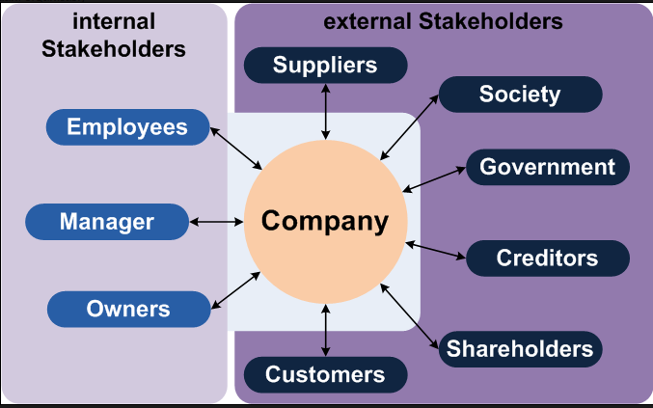
Interaksi Antara Pemangku Kepentingan

Slide 12
Lingkungan Bisnis
Lingkungan Sosial
Demografis / karakteristik dari populasi -> berubah sejalan dengan waktu
Perubahan preferensi sejalan dengan waktu mempengaruhi permintaan
Lingkungan Industri
Persaingan yg ketat dalam industri
Bagi pelanggan -> harga turun
Bagi perusahaan -> keuntungan turun

Slide 13
Lingkungan Ekonomi
Ketika perekonomian kuat -> penghasilan relatif baik
Ketika perekonomian lemah -> penghasilan relatif rendah
Lingkungan Global
Kondisi lingkungan global mempengaruhi lingkungan lokal

